Slide 1
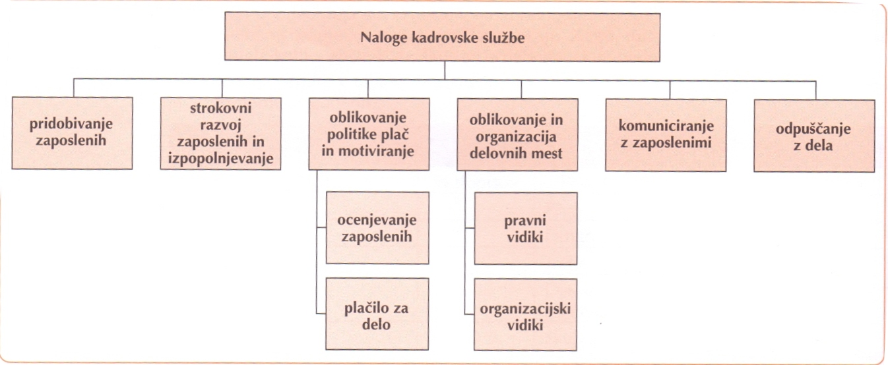
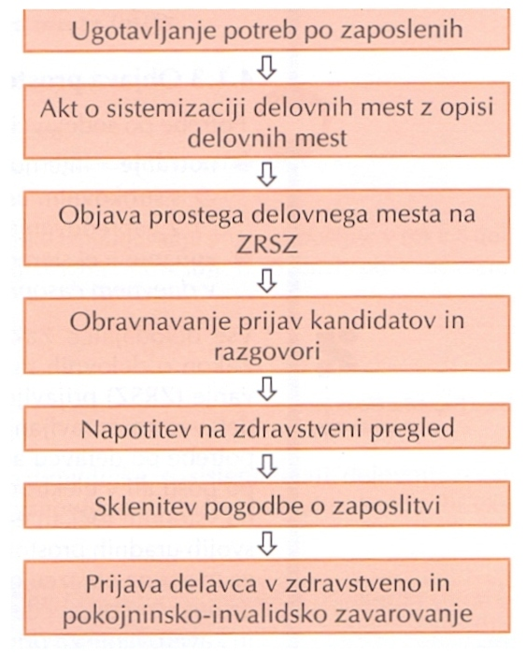
4 ČLOVEŠKI VIRI
4.0 KADROVSKA SLUŽBA
1. Katere so naloge kadrovske službe?
2. Kako poteka postopek pridobivanja kadrov?

Slide 2
4.1 NAČRTOVANJE IN IZBIRA KADROV
4.1.1 UGOTAVLJANJE POTREB PO ZAPOSLENIH
1. Kaj vključuje politika zaposlovanje v zvezi z načrtovanjem?
politika zaposlovanja vključuje načrtovanje
koliko zaposlenih potrebujemo
kakšne kvalifikacije morajo imeti zaposleni
kdaj bomo potrebovali nove zaposlene
upoštevati moramo še (1. del)
kratkoročna in srednjeročna nihanja
časovna nihanja
dnevna, tedenska, sezonska
nihanja iz socialno-pravnih razlogov
dopust, porodniški dopust …
nihanja iz osebnih razlogov
bolezen, izobraževanje …
zaradi nadomestitve zaposlenih
upokojevanje

Slide 3
4.1 NAČRTOVANJE IN IZBIRA KADROV
4.1.1 UGOTAVLJANJE POTREB PO ZAPOSLENIH
1. Kaj vključuje politika zaposlovanje v zvezi z načrtovanjem?
upoštevati moramo še (2. del)
povečanje števila zaposlenih
prerazporeditev
odpuščanje z dela
2. Kaj je delovno mesto?
delovno mesto
posameznik opravlja
skupek del in nalog
v okviru svojega običajnega dela

Slide 4
4.1.2 OPIS DELOVNEGA MESTA
1. Kaj določimo, ko enkrat vemo, koliko zaposlenih potrebujemo?
določimo še njihovo kvaliteto, kar natančno opredelimo z opisi delovnih mest
2. Zakaj potrebujemo opise delovnih mest?
opisi delovnih mest (naziv delovnega mesta, kvalifikacija)
razpisovanje oz. objavljanje prostih delovnih mest
razporejanje delavcev na delovna mesta
4.1.3 OBJAVA PROSTEGA DELOVNEGA MESTA
1. Kako lahko pokrijemo potrebe po sodelavcih?
potrebe po sodelavcih lahko pokrijemo
notranje (interno)
s strokovnim usposabljanjem (dolgoročno)
z napredovanjem in premeščanjem (kratkoročno)
zunanje (eksterno)
z iskanjem na trgu dela
na zavodu za zaposlovanje
z oglasi v dnevnem časopisju
z obvestilom na oglasni deski podjetja

Slide 5
2. Kakšne so značilnosti prijave delovnega mesta in pogoje, ki jih mora izpolnjevati delavec za opravljanje del na delovnem mestu pri Zavodu Republike Slovenije za zaposlovanje?
Zakon o zaposlovanju in zavarovanju za primer brezposelnosti + Zakon o delovnih razmerjih
obvezujeta
delodajalce
prijavijo najpozneje v 8 dneh
prostega delovnega mesta in pogoje, ki jih mora izpolnjevati delavec za opravljanje del na delovnem mestu
Zavodu Republike Slovenije za zaposlovanje (ZRSZ)
prijava potrebe po delavcu ali pripravniku
odda
na obrazcu PD-1
na vsakem uradu za delo, po pošti ali v elektronski obliki, prek spletnega portala e-VEM, s pomočjo referentov na vstopnih točkah e-VEM in notarjev
obrazec zavodu potrdili, potrebovali prijavi delavca v obvezno pokojninsko, invalidsko in zdravstveno zavarovanje in zavarovanje za primer brezposelnosti
vsa prosta delovna mesta objaviti v svojih uradnih prostorih
v medijih samo delodajalec ob prijavi p. delovnega mesta obrazcu označi, želi

Slide 6
3. Kaj mora vsebovati objava delovnega mesta, če delodajalec meni, da javna objava na zavodu ne zagotavlja dovolj široke obveščenosti oz. izbire kandidatov, poleg tega odloči še za druge oblike javne objave?
objava delovnega mesta mora vsebovati (1. del)
podatke o delodajalcu
ime in opis podjetja
grafični znak
točen naslov
telefonsko številko in druge številke
kontaktno osebo
oznako delovnega mesta
nabavni referent, vodja kadrovske službe …,
čas zaposlitve
vzrok zaposlitve
zaradi širitve proizvodnje, odprtja nove poslovalnice …,
pogoje zaposlitve
posebne zahteve
aktivno znanje angleškega jezika …,

Slide 7
3. Kaj mora vsebovati objava delovnega mesta, če delodajalec meni, da javna objava na zavodu ne zagotavlja dovolj široke obveščenosti oz. izbire kandidatov, poleg tega odloči še za druge oblike javne objave?
objava delovnega mesta mora vsebovati (2. del)
trajanje poskusnega dela
dodatne informacije
rok za prijavo, ki ne sme biti krajši od 8 dni
način prijavljanja
rok, v katerem mora biti kandidat obveščen o izbiri
priloge
4. Zakaj moramo oglas za zaposlitev primerno oblikovati?
Objava delovnega mesta je neke vrste oglas med množico oglasov
5. Komu lahko zaupamo sestavo objave delovnega mesta?
Oglaševalski agenciji ali časopisnemu podjetju
6. Kako lahko izgleda objava delovnega mesta?

Slide 8
4.1.4 VLOGA ZA PROSTO DELOVNO MESTO
1. Od kje kandidat, ki išče delovno mesto, pridobiva informacije o prostih delovnih mestih?
v časopisih, s proučevanjem oglasov ali na borzi dela
2. S čim se prijavi na prosto delovno mesto?
vlogo, življenjepisom
3. Kaj mora vsebovati vloga za prosto delovno mesto?
vloga za prosto delovno mesto mora vsebovati
podatke o vlagatelju prošnje (1. del)
ime in priimek
naslov
pošto in poštno številko
telefonsko številko
elektronski naslov
naslov prejemnika
zadevo
vsebino
sklicujemo se na prebrani oglas
navedemo, da izpolnjujemo predpisane pogoje
telefonsko številko
elektronski naslov

Slide 9
3. Kaj mora vsebovati vloga za prosto delovno mesto?
vloga za prosto delovno mesto mora vsebovati
zahvalo in pozdrav
priloge
4. Kakšna je učinkovito napisana prijava ali ponudba za prosto delovno mesto?
učinkovito napisana prijava ali ponudba za prosto delovno mesto
vsebino prilagodi pričakovanjem delodajalca in zahtevam delovnega mesta
poudari pomembne kompetence in dosežke za konkretno delovno mesto
opis lastnosti podkrepimo z dejstvi in primeri
ponujamo tisto kar imamo
navajamo samo resnične podatke o sebi
odstavki naj vključujejo štiri do pet stavkov, ki ne smejo biti predolgi
s prošnjo moramo biti kratki, jasni in vljudni, ne preveč skromni, ne preveč samozavestni
spoštljiv odnos do prejemnika dosežemo z velikimi začetnicami zaimkov, npr. Vi, Vaš, Vam …
pazimo na zunanjo obliko (brez napak, brezhiben jezik …) prijava je vizitka prosilca

Slide 10
5. Kaj je življenjepis?
poročilo o življenju in dosedanjem delu posameznika
6. Kateri so sestavni deli življenjepisa kot priloge prijave na delovno mesto?
Sestavni deli življenjepisa kot priloge prijave na delovno mesto (1. del)
osebni podatki
ime in priimek, naslov, telefon, elektronski naslov, nekateri se odločajo za navedbo rojstnih podatkov in zakonskega stanu
zaposlitveni cilj
lahko ga navedete, ni pa nujno; ne sme biti preširok niti preozek, da si ne omejite priložnosti, še posebej, kadar pošiljate življenjepis kot ponudbo
izobraževanje
potek vašega šolanja
izobraževalne ustanove
izobraževalne ustanove
datum: od-do
naziv dosežene izobrazbe
lahko tudi naziv diplomskega dela

Slide 11
6. Kateri so sestavni deli življenjepisa kot priloge prijave na delovno mesto?
Sestavni deli življenjepisa kot priloge prijave na delovno mesto (2. del)
delovne izkušnje
opišite poklicno pot
navedite obdobje
organizacijo
delovno mesto in odgovornosti
dosežke
druge izkušnje
V življenjepis vključite tudi druge izkušnje, ki so pomembne za konkretno delovno mesto
študentsko delo in druge neplačane izkušnje
dodatna usposabljanja in znanja
seminarji, tečaji, tuji jeziki, računalniška znanja … -> tega preveč -> smiselno združiti v določene skupine
veščine, kompetence, dosežki
povzemite vse bistvene stvari, ki so povezane z zahtevami delovnega mesta -> navezujejo na pričakovanja delodajalca

Slide 12
6. Kateri so sestavni deli življenjepisa kot priloge prijave na delovno mesto?
Sestavni deli življenjepisa kot priloge prijave na delovno mesto (3. del)
Delodajalci si želijo kandidata:
skrbi tudi za svoje zdravje in dobro počutje
ima uravnotežen življenjski slog
reference
odločite za vključitev referenc
preverite pri osebah, ki jih omenjate, ali se strinjajo, da njihova priporočila vključite v življenjepis
pri pomembnih prijavah priložite svojo fotografijo

Slide 13
7. Kakšne so značilnosti življenjepisa Europass-a?
značilnosti življenjepisa Europass
Evropsko dogovorjena oblika formularja za:
kronološko, sistematično in razgibano predstavitev:
Izobraževalne poti, kvalifikacij in kompetenc posameznika
Omogoča pregleden zapis:
osebnih podatkov
jezikovnih znanj
delovnih izkušenj
pridobljene izobrazbe
dodatnih znanj, pridobljenih zunaj formalnih oblik izobraževanja

Slide 14
4.1.5 OBRAVNAVANJE PRIJAV IN RAZGOVORI
1. Kaj opravi delodajalec po izteku roka za prijavo na prosto delovno mesto?
izbor med kandidati, ki izpolnjujejo razpisne pogoje za opravljanje dela
2. Ali je njegova izbira med kandidati prosta?
da
3. Ali je prepovedana vsaka diskriminacija?
prepovedana je vsaka diskriminacija
delodajalec ne sme iskalca zaposlitve ali delavca postavljati v neenakopraven položaj zaradi:
rase, spola, starosti, zdravstvenega stanja oz. invalidnosti, verskega, političnega ali drugega prepričanja, članstva v sindikatu, nacionalnega in socialnega porekla, družinskega statusa, premoženjskega stanja ali drugih osebnih okoliščin
ženskam in moškim morajo biti zagotovljene enake možnosti in enaka obravnava pri zaposlovanju in uresničevanju pravic iz delovnega razmerja
telefonsko številko
elektronski naslov

Slide 15
4. Po katerih merilih presodimo prijave kandidatov?
prijave kandidatov presodimo po naslednjih merilih
izpolnjevanje pogojev
formalni vidik (celostni vtis)
popolnost dokumentov
nepopolni dokumenti:
znak malomarnosti
namerne pozabljivosti
vsebina dokumentov

Slide 16
5. Kaj je namen pogovora? Kaj je pri tem pomembno?
v pogovoru želimo dobiti osebni vtis o kandidatu. Pri tem so pomembni:
njegov nastop in pojava, sposobnost komuniciranja in način izražanja
v pogovoru lahko preverimo:
nejasnosti iz življenjepisa
določena strokovna znanja
npr. angleški jezik
6. Ali vprašanja za pogovor s kandidatom že vnaprej pripravimo?
da
7. Kdaj podjetja pri izbiri kandidatov lahko uporabljajo psihološke teste?
zlasti pri velikem številu kandidatov
8. Kaj mora opraviti kandidat, če so zahtevane posebne veščine?
preizkus znanja iz sposobnosti
9. Koga vse več podjetij pokliče na pomoč pri izbiri kadrov?
zunanjega strokovnjaka

Slide 17
4.1.6 ODGOVOR NA PRIJAVO
1. V kolikšnem času je kadrovnik dolžan pisno obvestiti ostale kandidate o tem, da niso izbrani in jim na njihovo zahtevo vrniti vse predložene dokumente?
v roku 8 dni
2. Kakšen je lahko odgovor na prijavo?
odgovor na prijavo je lahko:
pozitiven odgovor:
pri povabilu na osebni razgovor zadostuje kratko obvestilo, lahko po telefonu
negativen odgovor:
vljudno je, da kandidatu odgovorimo tudi če ne pride v ožji izbor

Slide 18
4.1.7 ZDRAVSTVENI PREGLEDI
1. Kateri zakon ureja pogoje in načine dela, ki jih mora izpolnjevati delavec in delodajalec pri opravljanju dela?
Zakon o varstvu in zdravju pri delu
2. Kam delodajalec pred sklenitvijo delovnega razmerja, ko gre za prvo zaposlitev napoti na lastne stroške?Diapozitiv 22
Predhodni zdravstveni pregled v dispanzer medicine dela
3. Na kaj je dolžan delodajalec napotiti delavca v zvezi z zdravstveni pregledi, ko je delavec že zaposlen pri njem?
Na obdobne zdravstvene preglede (na 3. leta)
4. Kaj morata delodajalec in zdravnik izdelati o posameznem delovnem mestu?
varstveno izjavo o posameznem delovnem mestu

Slide 19
4.1.8 LETNI DOPUST
1. Kaj pripada zaposlenemu skladno z Zakonom o delovnih razmerjih in panožno kolektivno pogodbo?
letni dopust in regres
2. Kakšne so značilnosti glede pravice do letnega dopusta v posameznem koledarskem letu?
delavec ima v posameznem koledarskem letu pravico do letnega dopusta
ne sme biti krajši kot štiri tedne
ne glede na to, ali dela polni ali krajši delovni čas
delavec ima pravico do izrabe 1/12 letnega dopusta za vsak mesec dela v posameznem koledarskem letu
če ni pridobil pravice do izrabe celotnega dopusa

Slide 20
4.1.9 POGODBA O ZAPOSLITVI
1. Kaj se sklene po opravljenem izboru delavca, da je izpolnjen eden izmed pogojev, da lahko delavec začne delo?
pogodba o zaposlitvi
2. Kakšne so značilnosti pogodbe o zaposlitvi?
pogodba o zaposlitvi
najpomembnejša pogodba med delodajalcem in delavcem
saj ureja celotno delovno razmerje
Zakon o delovnih razmerjih v 29. členu določa njene obvezne sestavne dele
Pogodbo o zaposlitvi lahko:
sestavite sami
kupite obr. 5,9
delodajalec je dolžan delavcu izročiti pogodbo 3 dni pred podpisom
delavec lahko pogodbo o zaposlitvi:
odnese tudi domov
o njej posvetuje s svojim odvetnikom
predlaga njene dopolnitve ali spremembe
ko jo delavec podpiše:
strinja z vso njeno vsebino, zavezuje k njeni popolni izpolnitvi

Slide 21
4.1.10 PRIJAVA DELAVCA V ZDRAVSTVENO IN POKOJNINSKO-INVALIDSKO ZAVAROVANJE
1. Kakšne so značilnosti prijave delavca v zdravstveno in pokojninsko-invalidsko zavarovanje?
pogodba o zaposlitvi
prijava delavca v zdravstveno in pokojninsko-invalidsko zavarovanje (1. del)
delodajalec mora v roku 8 dni prijaviti:
začetek ali prenehanje zavarovanja ter vsako spremembo
pri pristojni službi izpostave Zavoda za zdravstveno zavarovanje Slovenije (ZZZS)
neposredno prek državnega portala za poslovne subjekte e-VEM
na vstopnih točkah VEM
pri notarju
podatki se sporočajo
na obrazcih M-1 (prijava o zavarovanju)
na obrazcu M-2 (odjava o zavarovanju)
na obrazcu M-3 (sprememba med zavarovanjem)
na obrazcu M-DČ (prijava podatkov o zdravstvenem zavarovanju družinskih članov)
to določata:
Zakon o pokojninskem in invalidskem zavarovanju
Zakon o zdravstvenem varstvu in zdravstvenem zavarovanju

Slide 22
4.1.10 PRIJAVA DELAVCA V ZDRAVSTVENO IN POKOJNINSKO-INVALIDSKO ZAVAROVANJE
1. Kakšne so značilnosti prijave delavca v zdravstveno in pokojninsko-invalidsko zavarovanje?
prijava delavca v zdravstveno in pokojninsko-invalidsko zavarovanje (2. del)
ob prijavi je treba predložiti:
potrjeno potrebo po delavcu na obrazcu PD-1
kartico zdravstvenega zavarovanja delavca ter njegovih družinskih članov, ki bodo zavarovani po delavcu
sklep o vpisu podjetja v sodni register
obvestilo Ajpesa o razvrstitvi po dejavnostih
zdravniško spričevalo
delodajalec je dolžan delavcu izdati potrdilo:
o prijavi/odjavi, obr. M-1/M-2, ki je sestavni del obrazc M-1/M-2 (tretji izvod)
delavec dobi dokazilo o zavarovanju

Slide 23
4.1.11 EVIDENCE ZAPOSLENIH
1. Kdo vodi razne evidence zaposlenih delavcev glede kadrovskih zadev?
kadrovska služba
2. Kam vsakega delavca vpiše kadrovska služba? Kako se vpisujejo podatki?
v matično knjigo, obr. št. 1,25; podatki se vpisujejo ročno, s tiskanimi črkami in čitljivo
3. Kakšne so značilnosti osebne - personalne mape?
osebna – personalna mapa
kadrovska služba za vsakega delavca vodi osebno – personalno mapo
osebna – personalna mapa je mapa, kjer se hranijo vsi dokumenti v zvezi z delavcem od zaposlitve do prenehanja zaposlitve
delovna knjižnica
odločbe o plači, dopustu, napredovanja in izobraževanja
hranijo se v železni omari
vsak delavec ima pravico vpogleda v svojo mapo

Slide 24
4. Kakšne so značilnosti evidence prisotnosti delavca?
evidenca o prisotnosti delavca
vodi jo kadrovska služba
delavec je dolžan svojo odsotnost z dela delodajalcu napovedati in (ali) jo opravičiti
delavec je lahko odsoten
bolniškega dopusta
delodajalca mora obvestiti o odsotnosti
telefonsko, po e-pošti, drug primeren način
telefonsko, po e-pošti, drug primeren način
delavec mora ob vrnitvi predložiti bolniški list, ki mu ga izda osebni zdravnik
rednega ali izrednega dopusta
predložiti delodajalcu predhodno v podpis oz. odobritev:
poseben obrazec, ki ga izdela delodajalec ali obr. 0,54.
izobraževanje v lastnem ali interesu delodajalca
službene poti
drugih razlogov na strani delavca ali delodajalca
po predhodnem dogovoru ali odobritvi delodajalca

Slide 25
4.2 PLAČILO ZA DELO
1. Kako ustrezno motivirati delavce, da bi le-ti mogli in hoteli prispevati k doseganju ciljev podjetja?
motivacija delavce, mogli in hoteli prispevati k doseganju ciljev podjetja
notranja motivacija (samopotrjevanje)
zunanja motivacija
napredovanje
zvišanje plače
2. Kakšne so značilnosti plače?

Slide 26
2. Kakšne so značilnosti plače?
plača
zaslužek zaposlenega za opravljeno delo
višina plače je odvisna:
od vrste in obsega del in nalog
odgovornosti
psihofizičnih obremenitev
vsako podjetje mora izoblikovati:
merila za določitev plače
pri tem upošteva:
merila za določitev plače
podjetje upošteva Zakon o delovnih razmerjih in kolektivno pogodbo
podjetje izda odločbo

Slide 27
3. Kakšne so značilnosti obračuna plače na osnovi količnikov?
obračun plače na osnovi količnikov (1. del)
kosmata (bruto) plača
za redne ure dela je zaslužek zaposlenega, ki opravi v obdobju vse predvidene ure dela
izračunamo jo tako:
izhodiščno plačo po kolektivni pogodbi x obračunskim količnikom zaposlenega
kosmato plačo za redne ure / številom rednih ur dela v mesecu
ceno ure rednega dela oziroma urno postavko
nadomestilo plače
za opravičeno odsotnost z dela
cena ure rednega dela
osnova za nadomestilo
višina nadomestil:
100 % osnove v primerih v primerih odsotnosti z dela:
letni dopust, dela prosti dnevi po zakonu, poklicne bolezni in poškodbe pri delu, izobraževanje v interesu delodajalca
90 % od osnove za ure odsotnosti z dela zaradi bolezni
80 % od osnove zaradi poškodb zunaj dela, nega družinskega člana, spremstva

Slide 28
obračun plače na osnovi količnikov (2. del)
prispevki iz plač
so prispevki:
za pokojninsko in invalidsko zavarovanje
za zdravstveno zavarovanje
za porodniško varstvo in za zaposlovanje
po trenutno veljavni zakonodaji znaša stopnja prispevkov za socialno varnost
22,1 % kosmate plače in nadomestil zaposlenega
davek iz plač (progresiven)
davčna lestvica je razdeljena v 5 razredov
akontacija dohodnine se odmeri:
osnova za obračun davka (kosmata plača + nadomestila)
zmanjšana za (prispevke iz plač + olajšave)
zaposleni zmanjšuje osnovo za davek s:
splošno olajšavo
posebno olajšavo (za vzdrževane družinske člane)
uvrsti v pripadajoči razred davčne lestvice

Slide 29
obračun plače na osnovi količnikov (3. del)
Čista (neto) plača
ostane zaposlenemu po odtegnitvi:
obveznosti iz plač
prispevkov + davka iz plač
znesek za izplačilo
za odtegljaje zmanjšana čista plača zaposlenega
odtegljaji od čistih plač izvirajo:
sklepov sodišč ali upravnih odborov
odplačevanje potrošniških in drugih posojil
plačevanje članarin in samoprispevkov
za prejemke povečana čista plača zaposlenega
zaposlenemu pripadajo prejemki:
povračilo stroškov prevoza na delo in iz dela
povračilo stroškov za prehrano med delom za vse dneve prisotnosti na delu
drugi prejemki iz delovnega razmerja
Regres za letni dopust
Jubilejne nagrade
odpravnina ob upokojitvi

Slide 30
4. Iz česa je razviden obračun plače?
Obračunskega lista, ki ga na izplačilni dan zaposleni dvignejo v kadrovski službi

Slide 31
4.3 OCENJEVANJE DELA IN REZULTATOV
1. Zakaj moramo zaposlene ocenjevati?
zaposlene moramo ocenjevati
želimo povečati motiviranost zaposlenih
pojasniti del plače, ki je odvisen od storilnosti (produktivnosti)
dolgoročno vplivati na njihov razvoj
2. Katere so značilnosti ocenjevalnega procesa?
ocenjevalni proces
razvijanje splošno veljavnih standardov uspešnosti v podjetju
določanje merljivih ciljev
merjenje uspešnosti z različnimi instrumenti ocenjevanja
primerjava uspešnosti s standardi in posledice, ki so lahko ukrepi za razvoj kadrov:
izobraževanje, napredovanje, premeščanje
povečanje plače ali celo odpoved, odpust
odpravnina ob upokojitvi

Slide 32
4.4 RAZVOJ IN USPOSABLJANJE ZAPOSLENIH
1. Katera so področja razvoja zaposlenih?
področja razvoja zaposlenih
izobraževanje in nadaljnje usposabljanje:
vsak zaposlen ima pravico do strokovnega izpopolnjevanja in izobraževanja
izobražuje se lahko v:
lastnem interesu
interesu podjetja, kjer je zaposlen
izobraževanje delavcev ureja Zakon o delovnih razmerjih
urejanje dela, bodisi z:
menjavo delovnega mesta (ang. job rotation)
povečanjem obsega odgovornosti (ang. job enrichment)
širitvijo delovnega področja (ang. job enlargement)
poznamo 2 načina napredovanja:
napredovanje na delovnem mestu
zaposlenemu prinese določene ugodnosti, npr. bonitete (službeni telefon, avto …) = horizontalnoo napredovanje
napredovanje na drugo delovno mesto
V drug oddelek ali znotraj oddelka, npr. na vodilno ali vodstveno delovno mesto, zaposlenemu prinese ugodnosti + višjo plačo = vertikalno napredovanje
načrtovanje osebnega razvoja (kariere)

Slide 33
4.5 ANALIZA ZAPOSLENIH
1. Iz katerih vidikov lahko opazujemo zaposlene? V skladu s katerim zakonom lahko uporabimo zbrane podatke?
zaposlene lahko opazujemo z različnih vidikov (1. del)
obseg zaposlenih
predstavlja število zaposlenih na določen dan
po kadrovski evidenci vključuje vse zaposlene v podjetju:
v rednem ali začasnem delovnem razmerju ne glede na to, ali so zares prisotni na delovnem mestu ali ne
struktura zaposlenih po spolu
pogojena z vrsto dejavnosti podjetja
ženska delovna sila prevladuje na specifičnih delovnih mestih
v administraciji, zdravstvu, šolstvu
moški pa se bolje znajdejo pri:
tehničnih oz. organizacijskih opravilih
izobrazbena struktura zaposlenih
bistveno vpliva na uspešnost podjetja
želja in cilj vsakega uspešnega podjetja je:
zaposleni imajo čim višjo izobrazbo
čim več izkušenj
delovne naloge opravljajo tisti, posamezne vrste delovnih operacij strokovno najbolj usposobljeni

Slide 34
1. Iz katerih vidikov lahko opazujemo zaposlene?
zaposlene lahko opazujemo z različnih vidikov (2. del)
starostna struktura
najstarejši zaposleni vesel majhnih pozornosti
spremljamo delovno dobo -> vpogled v upokojevanje
zanimiva je struktura zaposlenih:
po oddaljenosti prebivališča od mesta zaposlitve …
2. V skladu s katerim zakonom lahko uporabimo zbrane podatke?
Zakonom o varstvu osebnih podatkov

Slide 35
4.5.1 PRENEHANJE DELOVNEGA RAZMERJA
1. Na katere načine lahko preneha pogodba o zaposlitvi?
pogodba o zaposlitvi lahko preneha:
redno tako na strani delavca ali delodajalca
delavec poišče drugo zaposlitev in da odpoved
delavec in delodajalec skleneta sporazum o razveljavitvi pogodbe o zaposlitvi
izredno tako na strani delavca ali delodajalca

Slide 36
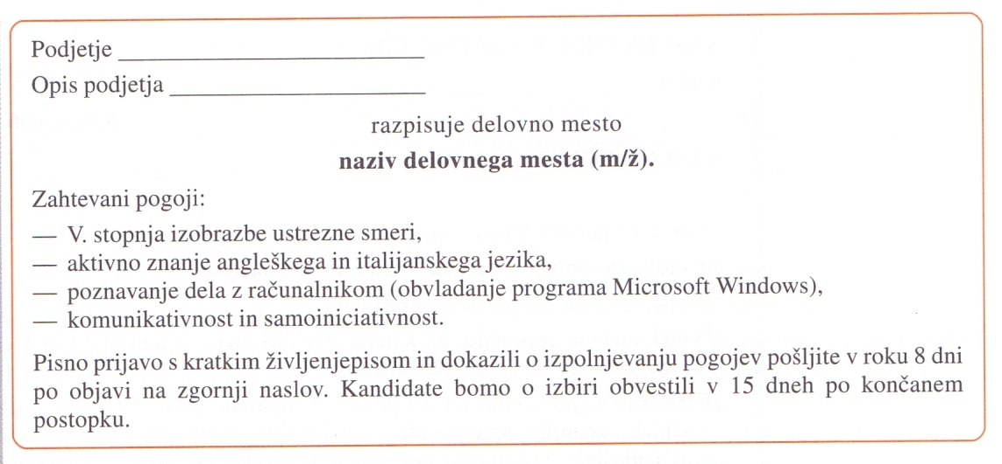

Slide 37
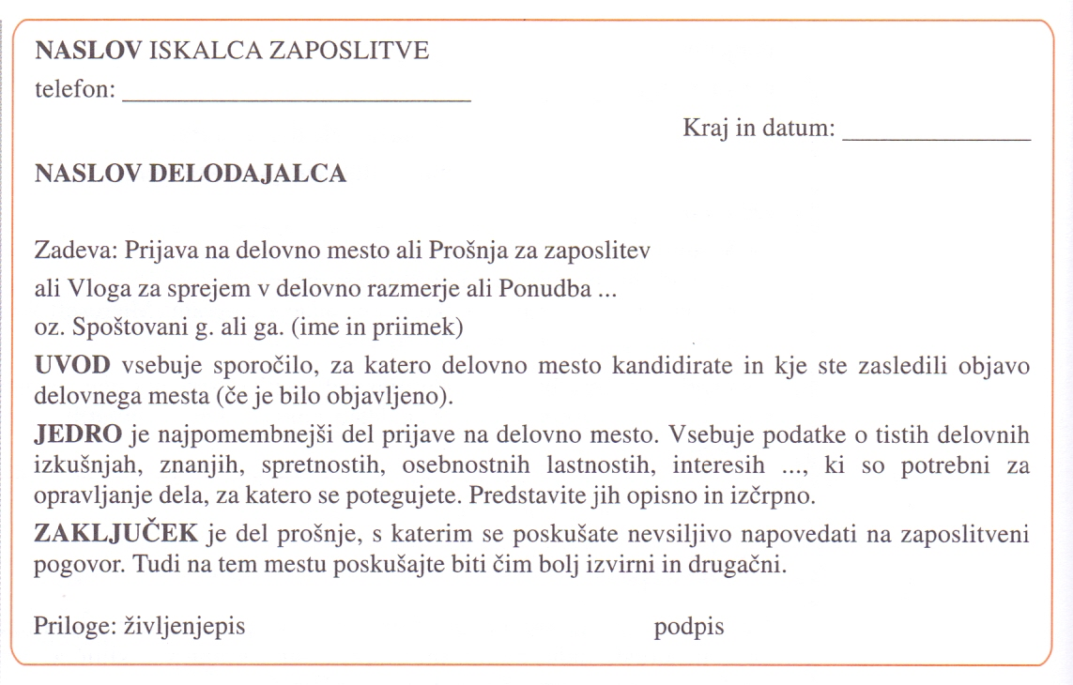

Slide 38
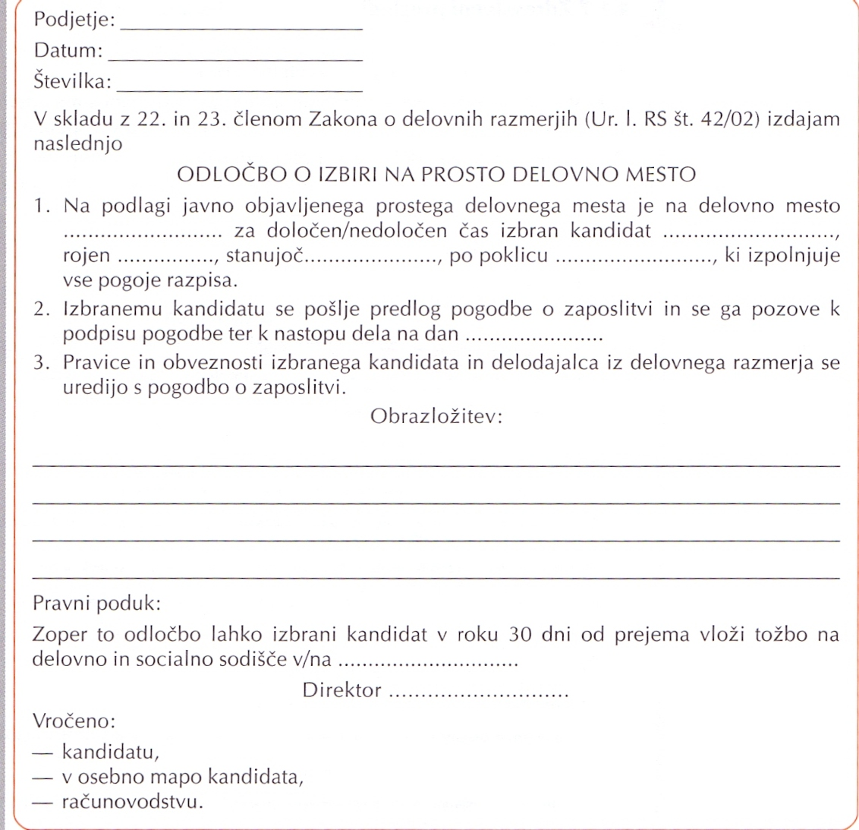

Slide 39
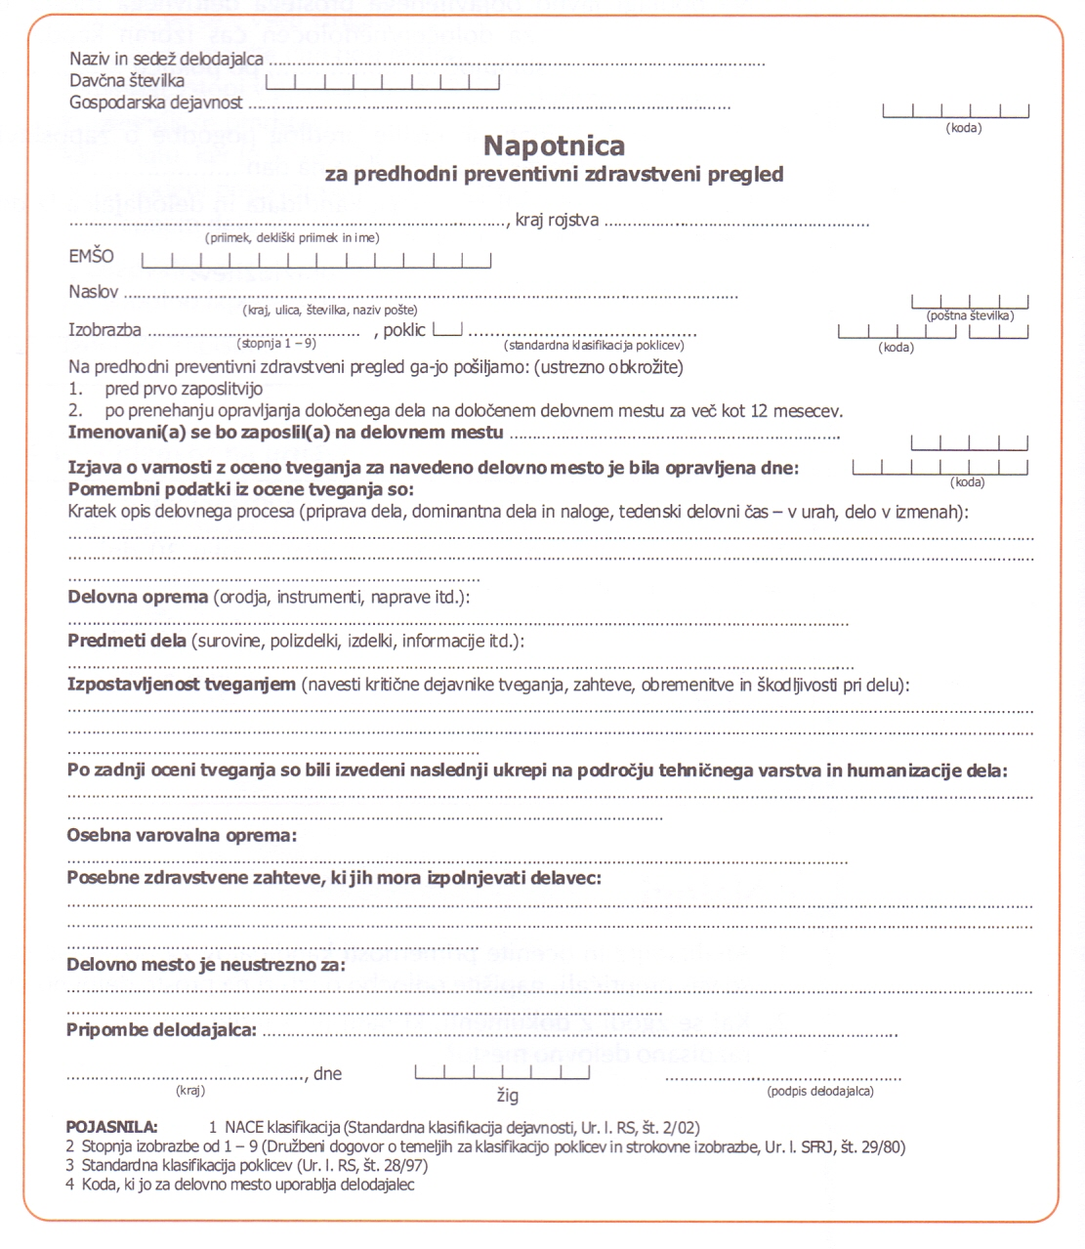

Slide 40
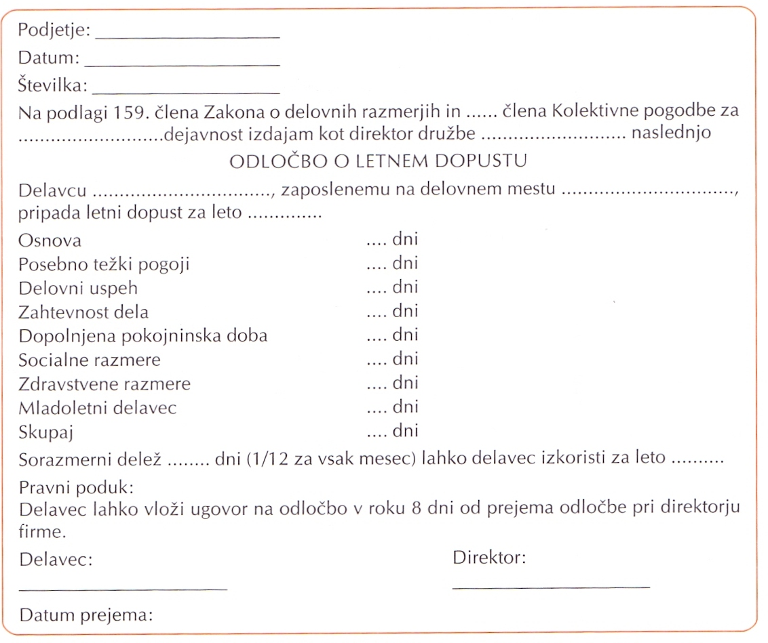

Slide 41
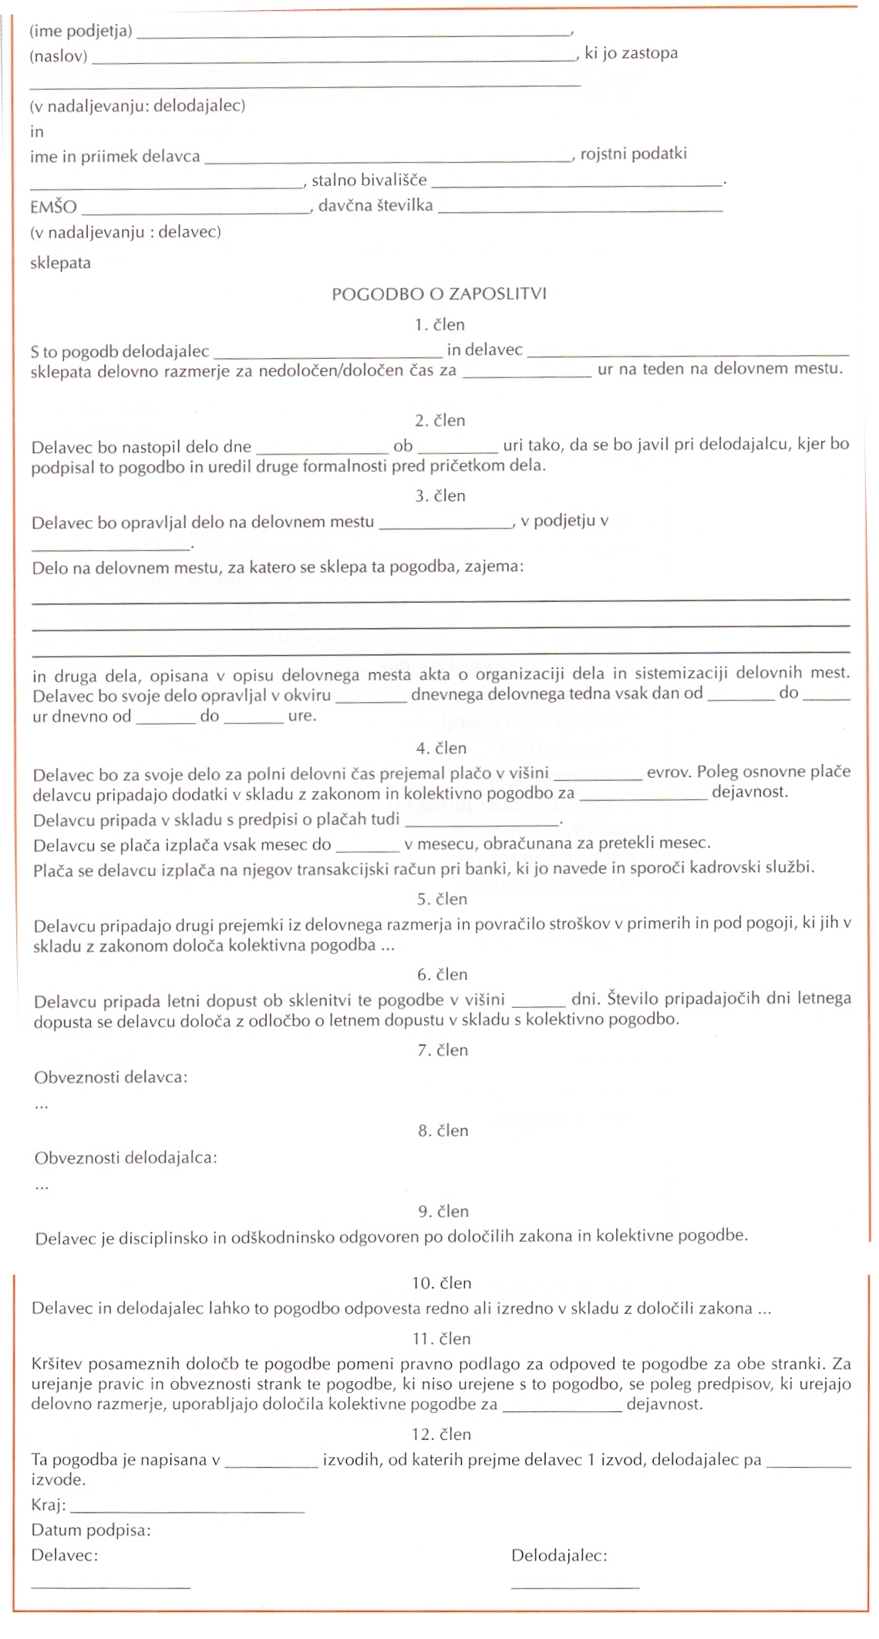

Slide 42
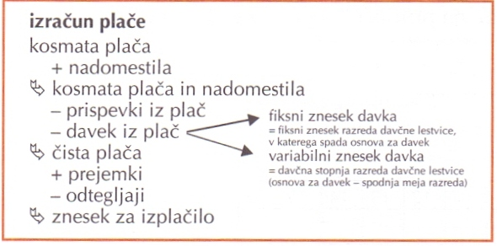

Slide 43
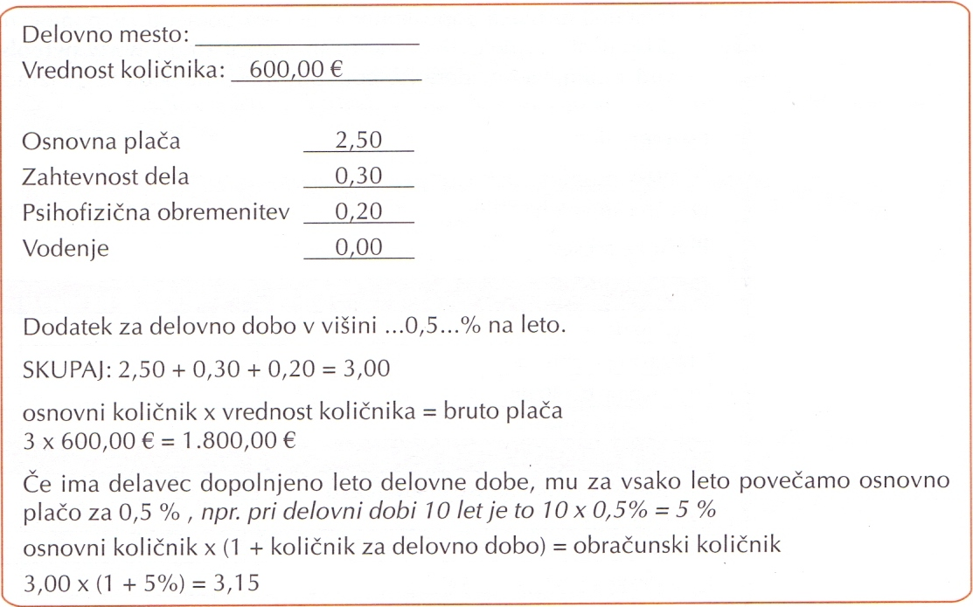

Slide 44
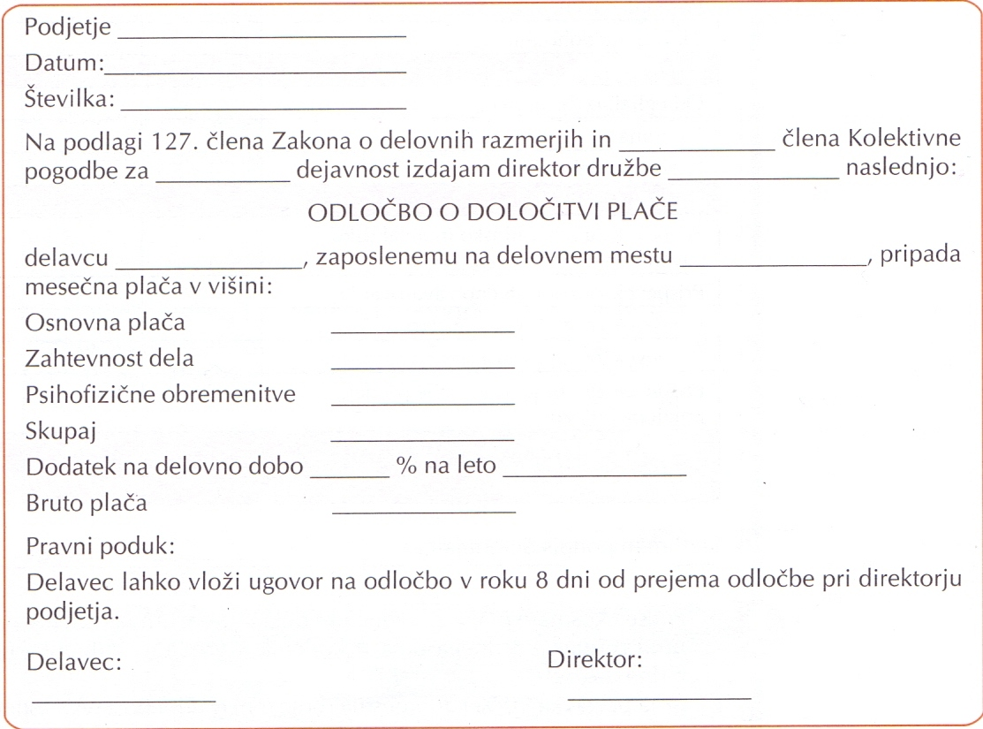

Slide 45
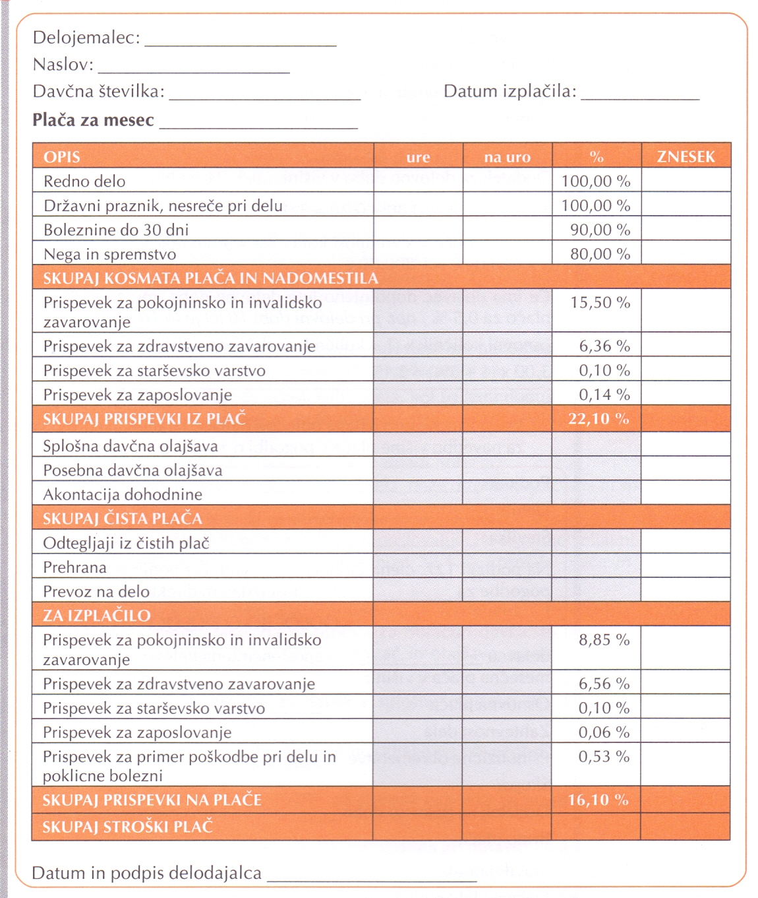

Slide 46
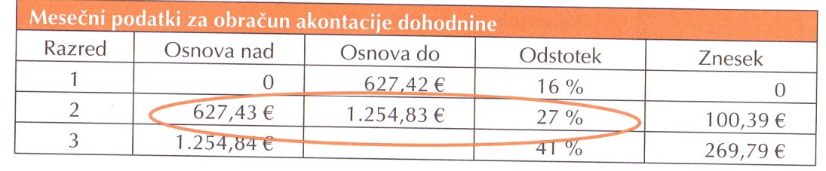

Slide 47
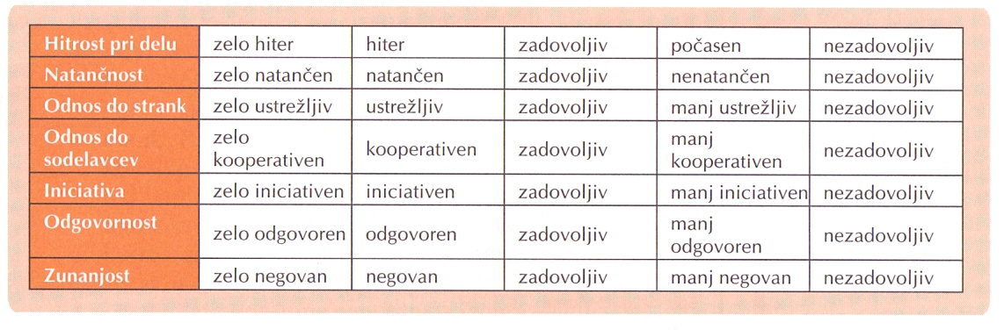

Slide 48
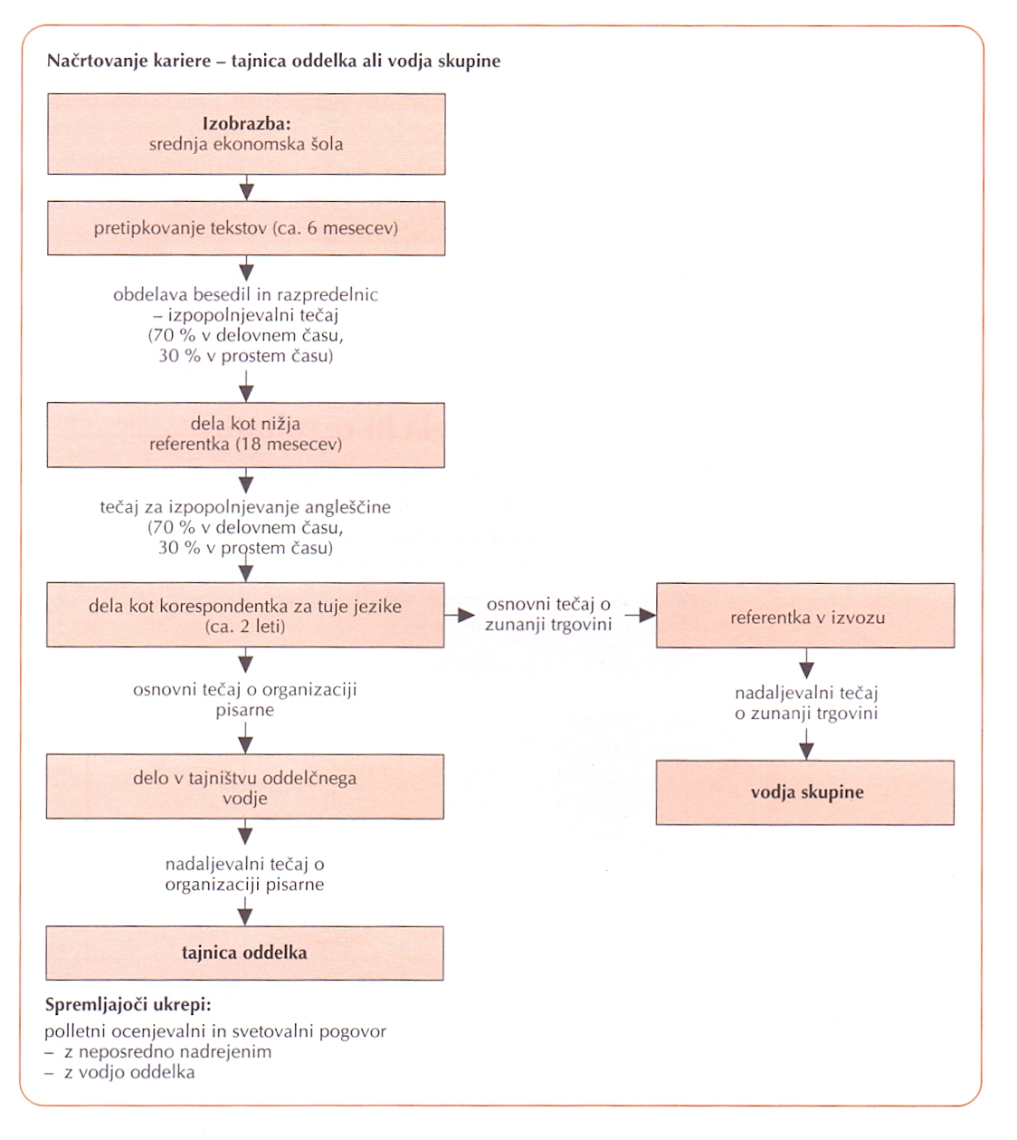

Slide 49
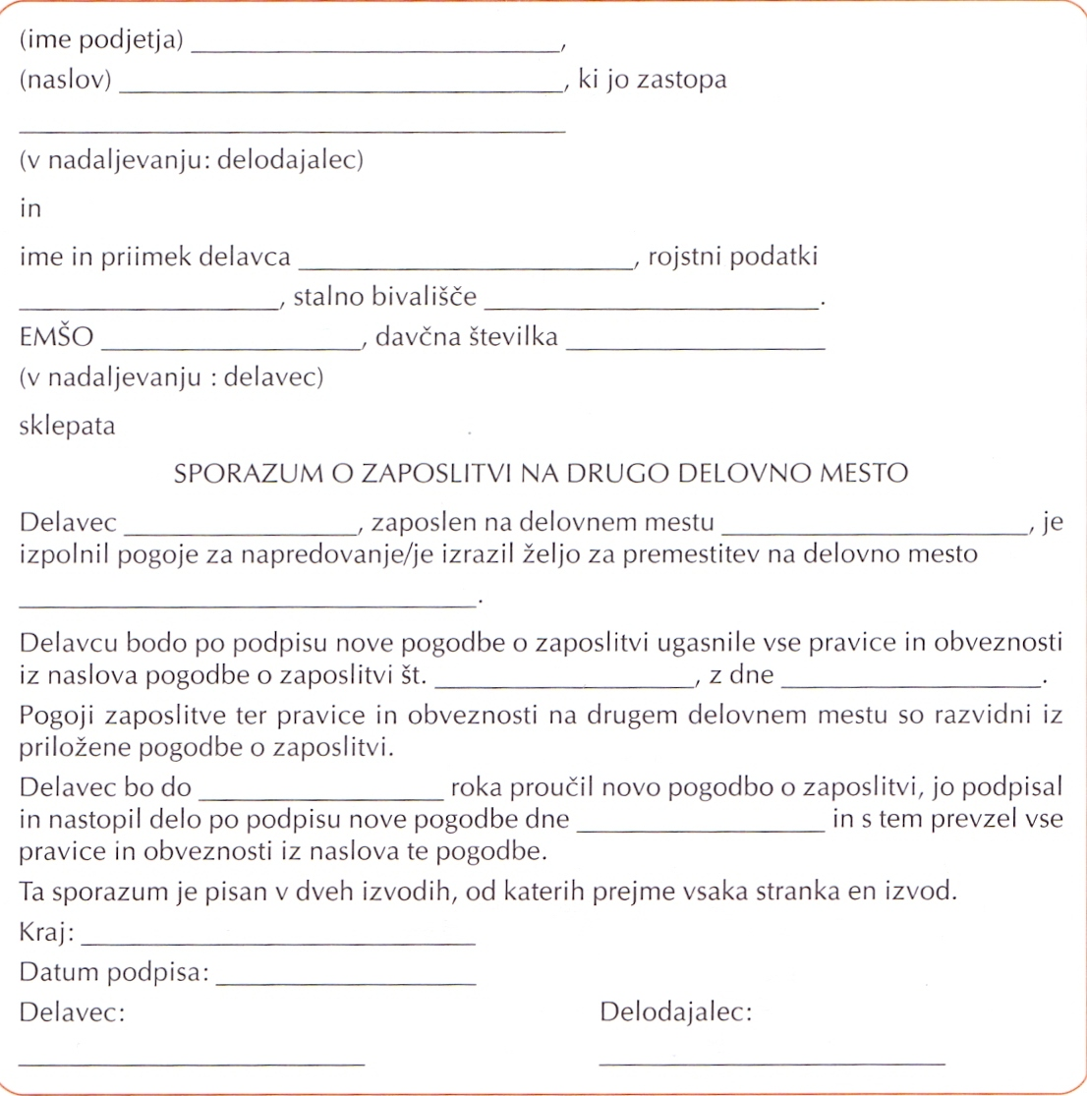

Slide 50
